Slide 1

(20242Q) 72.27 - Sistemas de Inteligencia Artificial - Comisión: S
Sistemas de Inteligencia Artificial 2024 2Q
Grupo 9
Pellegrini Jorge Orlando
Grupo 9

Slide 2
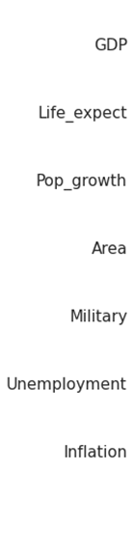
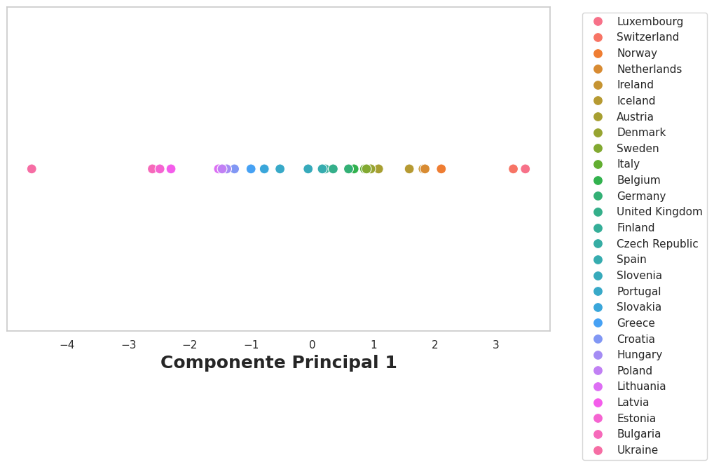
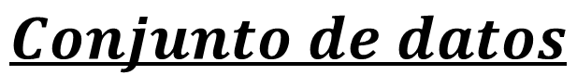
Sistemas de Inteligencia Artificial 2024 2Q
$$Conjunto de datos$$
7 Atributos
28 Datos
Una regla común es tener al menos 10 instancias de datos por cada atributo.
Fuente: Osborne, J. W., & Costello, A. B. (2019). Sample size and subject to item ratio in principal components analysis. Practical Assessment, Research, and Evaluation, 9(1), 11.

Slide 3
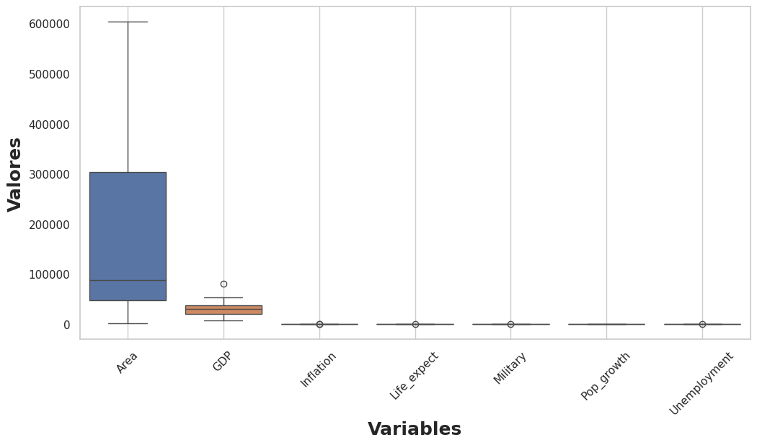
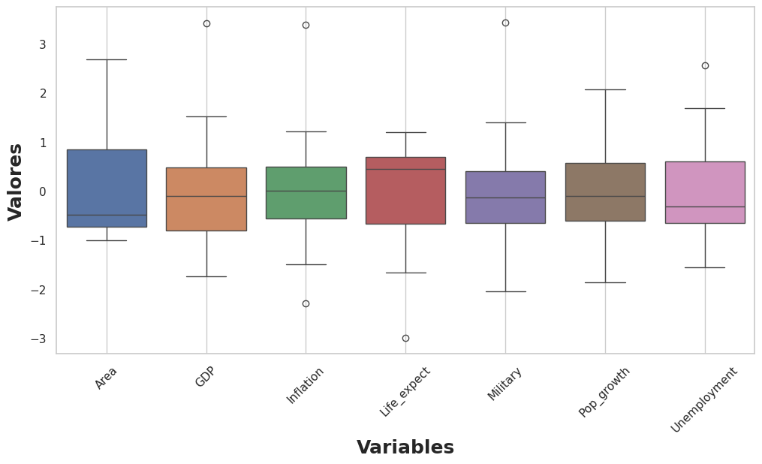
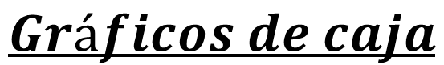
Sistemas de Inteligencia Artificial 2024 2Q
$$Gráficos de caja$$
Estandarización estándar

Slide 4
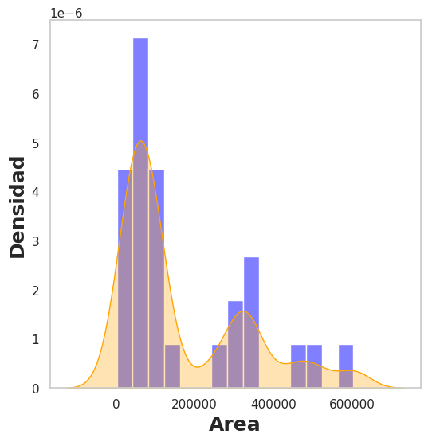
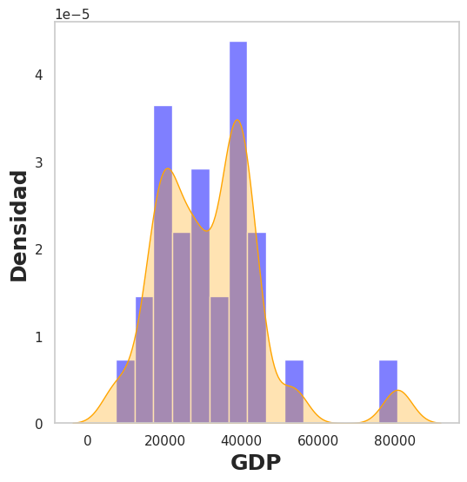
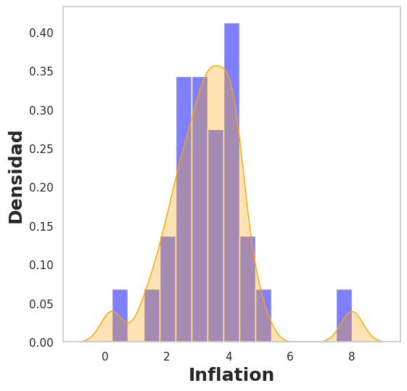
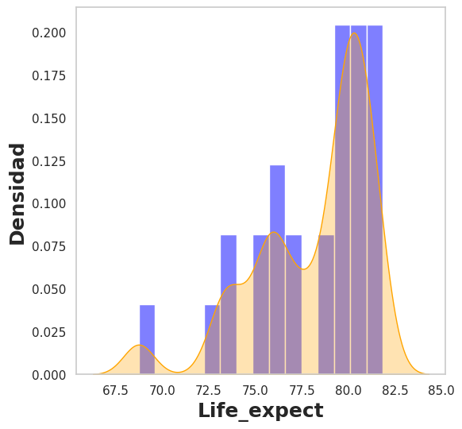
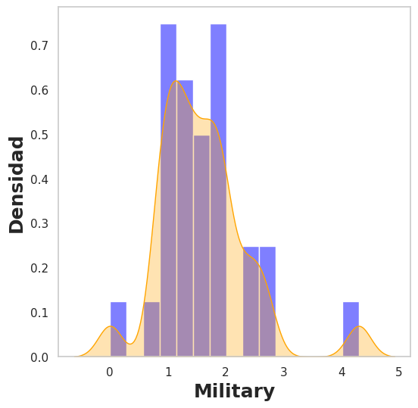
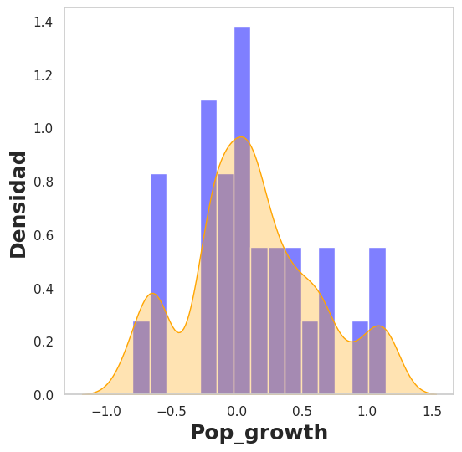
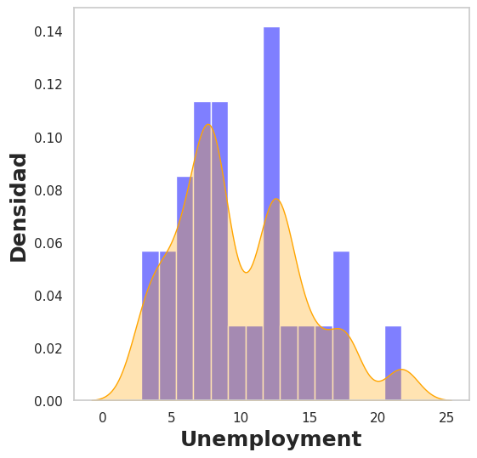
Sistemas de Inteligencia Artificial 2024 2Q
$$Histogramas y Estimación de Densidad de Kernel$$

Slide 5
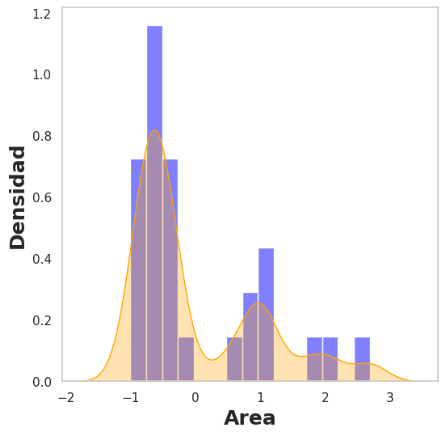
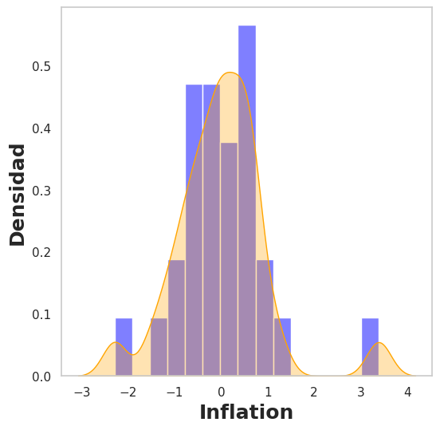
Sistemas de Inteligencia Artificial 2024 2Q
$$Estandarización estándar$$

Slide 6
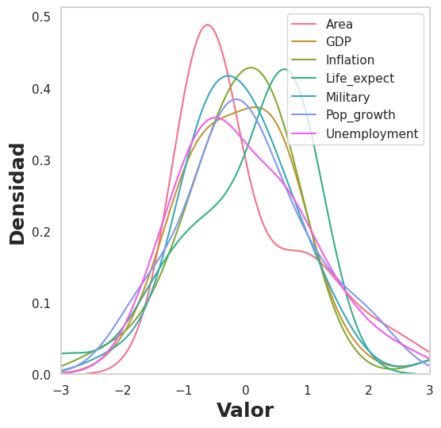
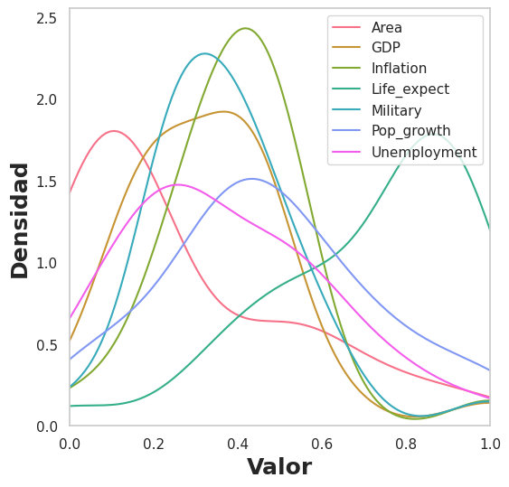
Sistemas de Inteligencia Artificial 2024 2Q
$$Estandarización estándar y MinMax$$

Slide 7
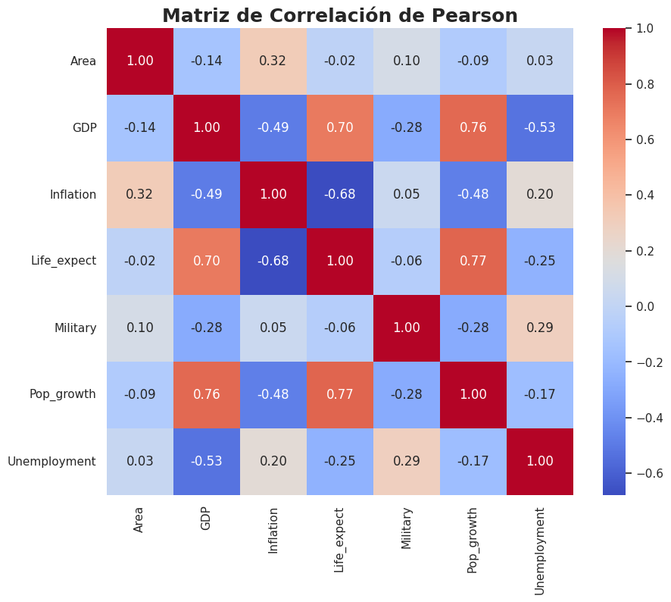
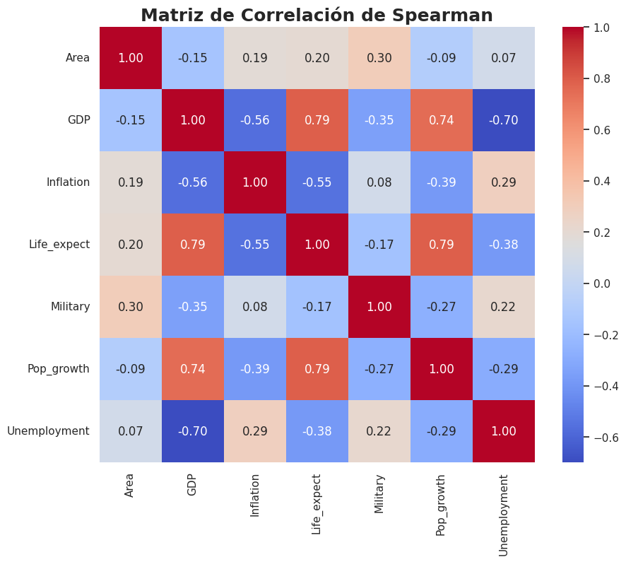
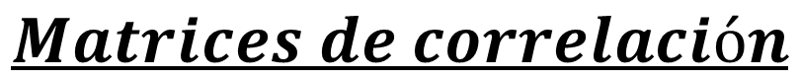
Sistemas de Inteligencia Artificial 2024 2Q
$$Matrices de correlación$$

Slide 8
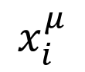
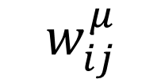
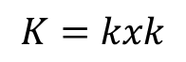
Ejercicio 1.1
Sistemas de Inteligencia Artificial 2024 2Q
Red de Kohonen
Topología Rectangular
$$K=kxk$$
$$w_{ij}^{μ}$$
$$x_{i}^{μ}$$

Slide 9
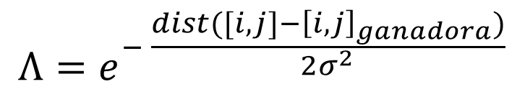
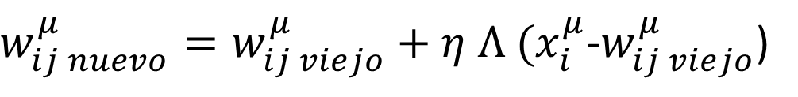
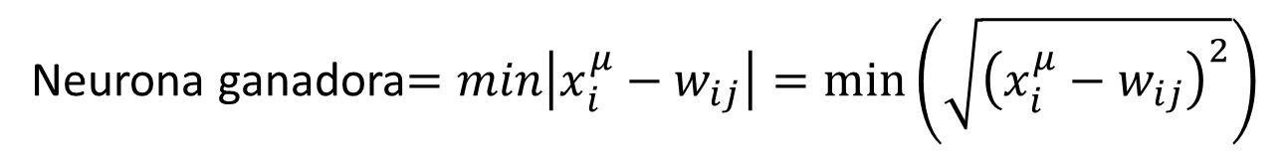
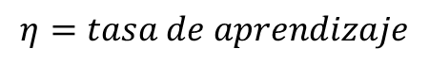
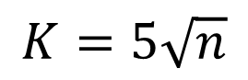
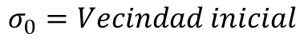
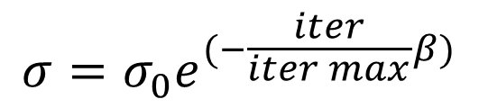
Sistemas de Inteligencia Artificial 2024 2Q
Red de Kohonen
Neurona ganadora$=min\left|x_{i}^{μ}−w_{ij}\right|=\min\left(\sqrt{{\left(x_{i}^{μ}−w_{ij}\right)}^{2}}\right)$
$w_{ij nuevo}^{μ}=w_{ij viejo}^{μ}+η Λ {(x}_{i}^{μ}$-$w_{ij viejo}^{μ}$)
$$Λ=e^{− \frac{dist([i,j]−{\left[i,j\right]}_{ganadora})}{2σ^{2}}}$$
$$σ_{0}=Vecindad inicial$$
$$W_{inicial}=Distribución uniforme (0;1)$$
$$η=tasa de aprendizaje$$
$$σ=σ_{0}e^{(−\frac{iter}{iter max}β)}$$
$$K=5\sqrt{n}$$
Vesanto, J., Himberg, J., Alhoniemi, E., & Parhankangas, J. (1999, November). Self-organizing map in Matlab: the SOM Toolbox. In Proceedings of the Matlab DSP conference (Vol. 99, pp. 16-17).

Slide 10
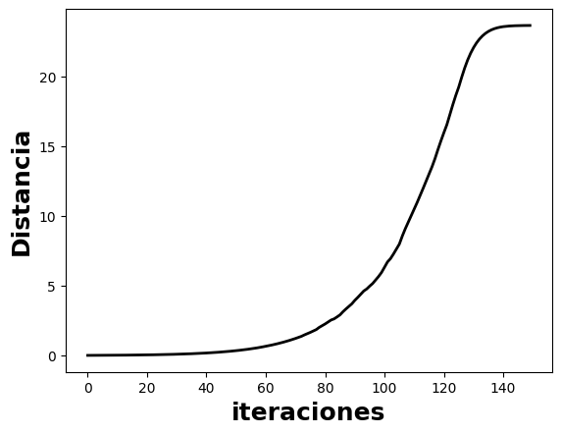
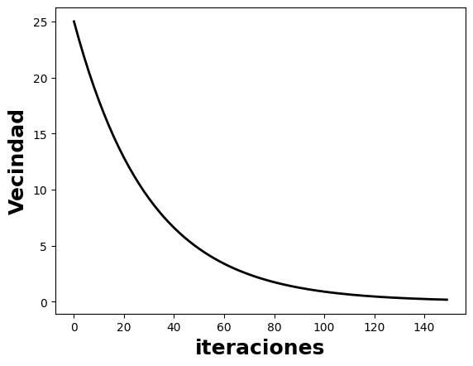
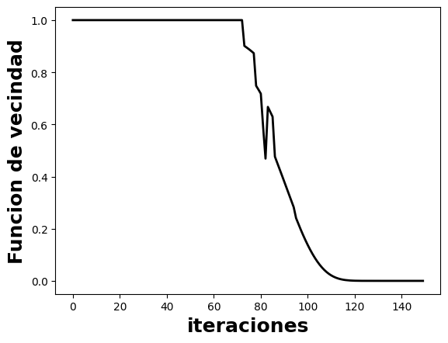
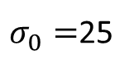
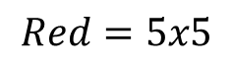
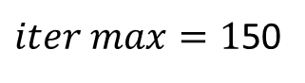
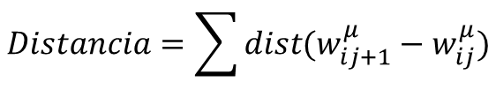
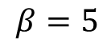
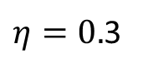
Resultados
Sistemas de Inteligencia Artificial 2024 2Q
$$Red=5x5$$
$iter max=1$50
$η=0.$3
$σ_{0}=$25
$$β=5$$
$$Distancia=\sum{dist(w_{ij+1}^{μ}−w_{ij}^{μ})}$$
Para todos los atributos
Para la ultima neurona y ultimo atributo

Slide 11
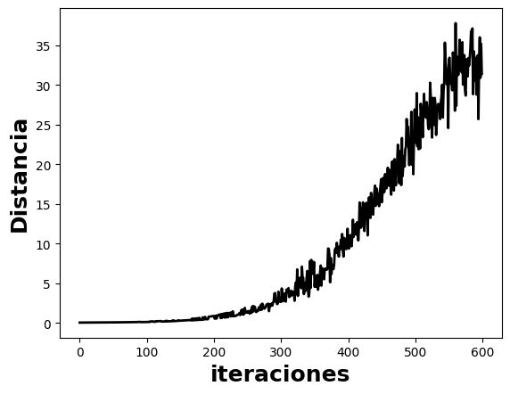
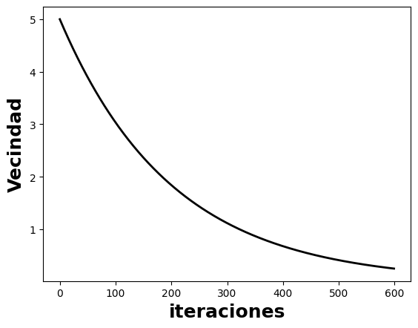
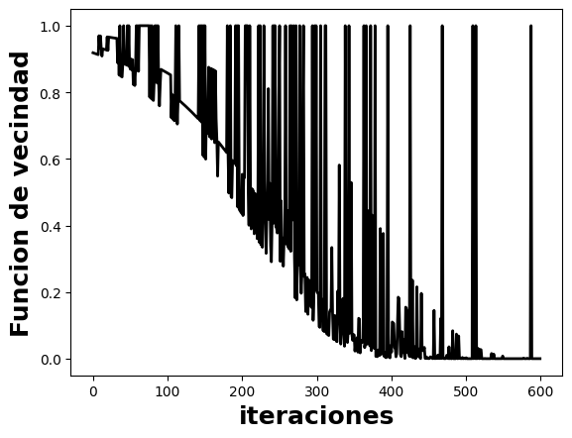
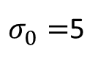
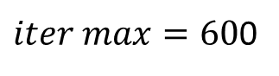
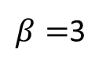
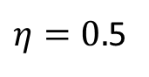
Resultados
Sistemas de Inteligencia Artificial 2024 2Q
$$Red=5x5$$
$iter max=60$0
$η=0.$5
$σ_{0}=$5
$β=$3
$$Distancia=\sum{dist(w_{ij+1}^{μ}−w_{ij}^{μ})}$$
Para todos los atributos
Para la ultima neurona y ultimo atributo

Slide 12
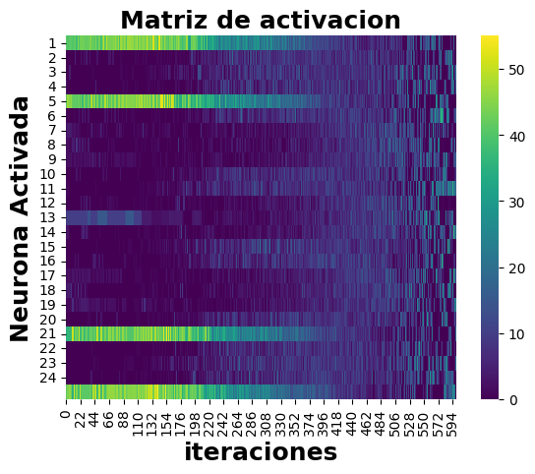
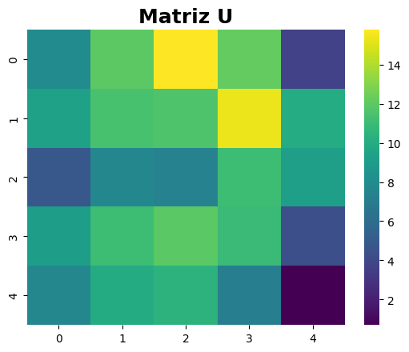
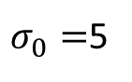
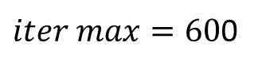


Resultados
Sistemas de Inteligencia Artificial 2024 2Q
$$W_{inicial}=Distribución uniforme (0;1)$$
$iter max=60$0
$σ_{0}=$5
$η=0.$5
$β=$3
1
2
3
4
5
6
7
8
9
10
11
12
13
14
15
16
17
18
19
20
21
22
23
24
25
Para la ultima neurona y ultimo atributo

Slide 13





Resultados
Sistemas de Inteligencia Artificial 2024 2Q
$$W_{inicial}=Distribución uniforme (0;1)$$
$iter max=60$0
$σ_{0}=$25
$η=0.$5
$β=$3
1
2
3
4
5
6
7
8
9
10
11
12
13
14
15
16
17
18
19
20
21
22
23
24
25
Para la ultima neurona y ultimo atributo

Slide 14






Resultados
Sistemas de Inteligencia Artificial 2024 2Q
$$W_{inicial}=Distribución uniforme (0;1)$$
$iter max=60$0
$σ_{0}=$25
$η=0.$5
$$β=8$$
Para la ultima neurona y ultimo atributo

Slide 15






Resultados
Sistemas de Inteligencia Artificial 2024 2Q
$$W_{inicial}=Distribución uniforme (0;1)$$
$iter max=60$0
$σ_{0}=$25
$η=0.$5
$$β=4$$
Para la ultima neurona y ultimo atributo

Slide 16












Sistemas de Inteligencia Artificial 2024 2Q
$$W_{inicial}=Distribución uniforme (0;1)$$
$iter max=60$0
$σ_{0}=$25
$η=0.$5
$$β=4$$

Slide 17













Sistemas de Inteligencia Artificial 2024 2Q
$$W_{inicial}=Distribución uniforme (−1;1)$$
$iter max=60$0
$σ_{0}=$25
$η=0.$5
$$β=4$$

Slide 18


Problema con el código
Sistemas de Inteligencia Artificial 2024 2Q
$$W_{inicial}=Dist uniforme (0;1)$$
$$W_{inicial}=Dist uniforme (−1;1)$$

Slide 19









Resultados
Sistemas de Inteligencia Artificial 2024 2Q
$iter max=$20
$σ_{0}=$25
$η_{0}=0.$01
$$η_{0}=0.4$$
$iter max=$500
Para la ultima neurona y ultimo atributo

Slide 20








Resultados
Sistemas de Inteligencia Artificial 2024 2Q
Área
GDP
Inflación
Expectativa de vida
Militar
Crecimiento pob.
Desempleo

Slide 21







Sistemas de Inteligencia Artificial 2024 2Q
Área
GDP
Inflación
Expectativa de vida
Militar
Crecimiento pob.
Desempleo

Slide 22

Sistemas de Inteligencia Artificial 2024 2Q
Bulgaria
Estonia
Latvia
Hungary
Lithuania
Slovakia
Ukraine
Czech Republic
Germany
1
2
3
4
5
Poland
6
7
8
9
10
Finland
Iceland
Sweden
11
12
13
14
15
Italy
Norway
Switzerland
16
17
18
19
20
21
22
23
24
25
Greece
Ireland
Luxembourg
Portugal
Spain
United Kingdom
Austria
Belgium
Croatia
Denmark
Netherlands
Slovenia

Slide 23
Sistemas de Inteligencia Artificial 2024 2Q
Hungary
Lithuania
Bulgaria
Estonia
Latvia
Ukraine
Poland
Slovakia
Czech Republic
Germany
1
2
3
4
5
6
7
8
9
10
Finland
Iceland
Sweden
11
12
13
14
15
Italy
Norway
Switzerland
16
17
18
19
20
21
22
23
24
25
Greece
Ireland
Luxembourg
Portugal
Spain
United Kingdom
Austria
Belgium
Croatia
Denmark
Netherlands
Slovenia

Slide 24


Ejercicio 1.2
Sistemas de Inteligencia Artificial 2024 2Q
$$Modelo de Oja$$
$$y_{modelo}^{μ}=\sum_{i=1}^{n}{x_{i}^{μ}w_{i}^{μ}}$$
$$W_{inicial}=Distribución uniforme (0;1)$$
$W_{nuevo}=W_{viejo}+η\left(y_{modelo}\right){(X}_{dato}$-$y_{modelo}W_{viejo}$)

Slide 25




Sistemas de Inteligencia Artificial 2024 2Q
$$Evolución de W$$

Slide 26



Sistemas de Inteligencia Artificial 2024 2Q
$$Evolución de W$$

Slide 27

Sistemas de Inteligencia Artificial 2024 2Q
$$Comparacion de los métodos$$
Tiempo Oja: 0.033 +/- 0.0042 segundos
Tiempo PCA: 0.0035 +/- 0.0011 segundos

Slide 28
PCA Lineal Estandarización estándar
Sistemas de Inteligencia Artificial 2024 2Q

Slide 29

Sistemas de Inteligencia Artificial 2024 2Q
Desarrollo de las conclusiones
Puede interpretarse como un índice de desarrollo humano
-Una vida larga y saludable, medida por la esperanza de vida al nacer.
-Un nivel de vida decoroso, medido por el GDP (en el set de datos se encuentra per cápita)
-Un crecimiento poblacional sostenible, medido por el crecimiento poblacional.
-Una inflación controlada que no erosiona el poder adquisitivo de las personas.

Slide 30









Ejercicio 2
Sistemas de Inteligencia Artificial 2024 2Q
$$Modelo de Hopfield$$
$$a_{i}=\left\{\begin{matrix}1 si \sum_{j}{w_{ij}s_{j}>0} \\ −1 si \sum_{j}{w_{ij}s_{j}<0}\end{matrix}\right.$$
$$w_{ii}=0$$
$$w_{ij}=w_{ji}$$
$$s_{j}$$
$$w_{ij}=\frac{1}{N}\sum_{μ=1}^{p}{ξ_{i}^{μ}ξ_{j}^{μ}}$$
$$w_{ij}$$
$$E=−\frac{1}{2}\sum_{i,j}{w_{ij}s_{i}s_{j}}$$
$$s_{i}$$
$N$:nodos

Slide 31



















$$Patrones$$
$$Patrones$$
$$Dimensión:5x5$$
$$25 neuronas$$
$$w:matriz de 25x25$$

Slide 32





$$w_{ij}=\frac{1}{N}\sum_{μ=1}^{p}{ξ_{i}^{μ}ξ_{j}^{μ}−diag(ξ_{j}^{μ}ξ_{i}^{μ})}$$
Resultados

Slide 33




Resultados
$$Diferentes patrones$$

Slide 34




Resultados
$$Diferentes patrones$$

Slide 35








Patrón de consulta con alteraciones aleatorias
$$1 alteración$$
$$2 alteraciones$$
$$3 alteraciones$$
$$5 alteraciones$$

Slide 36






Patrón de consulta con alteraciones aleatorias
$$5 alteraciones$$
$$6 alteraciones$$

Slide 37



Patrón de consulta con alteraciones aleatorias
$$8 alteraciones$$

Slide 38
Patrón de consulta con alteraciones aleatorias
$$:$$
𝑆𝑒 𝑑𝑒𝑓𝑖𝑛𝑒 𝑒𝑙 𝑒𝑟𝑟𝑜𝑟 𝑐𝑜𝑚𝑜 𝑙𝑎 𝑑𝑖𝑓𝑒𝑟𝑒𝑛𝑐𝑖𝑎
𝑒𝑛𝑡𝑟𝑒 𝑒𝑙 𝑝𝑎𝑡𝑟ó𝑛 sin⁡ a𝑙𝑡𝑒𝑟𝑎𝑐𝑖ó𝑛 𝑦 𝑙𝑎 𝑠𝑎𝑙𝑖𝑑𝑎 𝑑𝑒𝑙 𝑚𝑜𝑑𝑒𝑙𝑜
Se considera:
-Un valor no puede alterarse mas de una vez
-Se repite el modelo hasta que no se modifique la salida

Slide 39





Patrón de consulta con alteraciones aleatorias
$$1 corrida$$
$$100 corridas$$

Slide 40




Patrón de consulta con alteraciones aleatorias
$$1 corrida$$
$$100 corridas$$

Slide 41



¿Patrón iterativo?
$$100 corridas$$
$$100 corridas$$

Slide 42



¿Patrón iterativo?
$Se toma aquel patron$ a las 1000 corridas:

Slide 43




¿Patrón iterativo?
$$Se diagnostica W$$
$W$ es simétrica
$$W\left[i,i\right]=0 con i=1,2,…,N$$

Slide 44



¿Patrón iterativo?
$$Se puede explorar la opción de reformular la función de activación y re evaluar la situación$$

Slide 45






Patrón de consulta con alteraciones aleatorias
$Sin sobre iteraciones$:
$$100 iteraciones$$
$$100 iteraciones$$

Slide 46





Patrón de consulta con alteraciones aleatorias
$$1000 iteraciones$$
$$100 iteraciones$$

Slide 47

Estados espúreos
$$8 alteraciones$$

Slide 48




Estados espúreos

Slide 49

Análisis de patrones ortogonales
Matriz de producto punto

Slide 50





Se replantea los patrones

Slide 51


Sistemas de Inteligencia Artificial 2024 2Q
Se replantea el modelo
$$Modelo de Hopfield$$
$$a_{i}=\left\{\begin{matrix}1 si \sum_{j}{w_{ij}s_{j}≥0} \\ 0 si \sum_{j}{w_{ij}s_{j}<0}\end{matrix}\right.$$

Slide 52


Se replantea los patrones

Slide 53




Se replantea los patrones

Slide 54





$$w_{ij}=\frac{1}{N}\sum_{μ=1}^{p}{ξ_{i}^{μ}ξ_{j}^{μ}}$$
Se replantea los patrones
$$w_{ij}=\frac{1}{10}\sum_{μ=1}^{p}{ξ_{i}^{μ}ξ_{j}^{μ}}$$
Solo cumple para 10

Slide 55



Desempeño del modelo

Slide 56







Energía
$$E=−\frac{1}{2}\sum_{i,j}{w_{ij}s_{i}s_{j}}$$

Slide 57



Energía
$$E=−\frac{1}{2}\sum_{i,j}{w_{ij}s_{i}s_{j}}$$

Slide 58


Energía
$$E=−\frac{1}{2}\sum_{i,j}{w_{ij}s_{i}s_{j}}$$

Slide 59
Gracias por la atención

